Slide 1
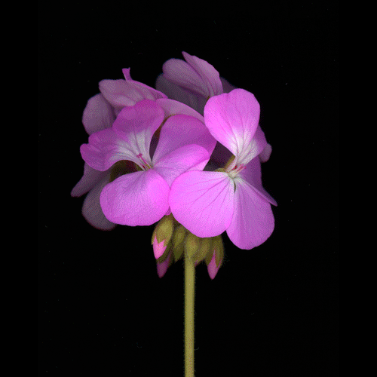
উপস্থাপন
স্বাগতম

Slide 2
পরিচিতি
পরিচিতি
আসমা আখতার
সহঃ শিক্ষক(কম্পিউটার)
খলনা ইসলামিয়া ফাজিল
মাদরাসা।সুবরাজপুর,
পত্নীতলা, নওগাঁ।
পাঠ পরিচিতি
শ্রেণীঃনবম/দশম
বিষয়ঃ বাংলা প্রবন্ধ
সময়ঃ ৪৫ মিনিট

Slide 3
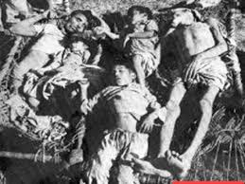
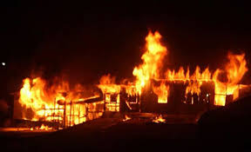
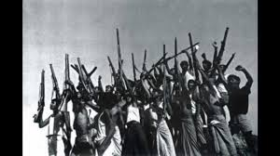
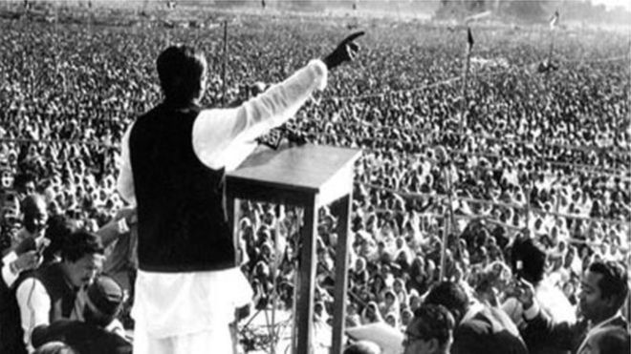
ছবিগুলোর প্রতি মনোযোগ সহকারে লক্ষ্য করঃ-

Slide 4
আজকের পাঠ শিরোনামঃ-
একাত্তরের দিনগুলি
লেখকঃ জাহানারা ইমাম

Slide 5
শিখন ফল
এই শেষে শিক্ষার্থীরা …….
১। লেখক পরিচিতি সম্পর্কে জানতে পারবে।
২। নতুন নতুন শব্দের অর্থ বলতে পারবে।
৩।প্রবন্ধের নির্বাচিত অংশ টুকু শুদ্ধ উচ্চারনে পড়তে পারবে।
৪। প্রবন্ধের মুলভাব বিশ্লেষন করতে পারবে।

Slide 6
লেখক পরিচিতি
মৃত্যুঃ
১৯২৩সালে মুর্শিবাদে
মৃত্যুঃ ১৯৯৪সালের
২৬শে জুন
পিতার নাম ছিলেন
সৈয়দ আব্দুলআলী।
কর্ম ছিলেন
ম্যাজিস্ট্রেট
সাহিত্যকর্মে জন্য
বাংলা একাডেমিক
পুরস্কার লাভ করেন।
১৯৭১ সালে মুক্তি যুদ্ধেতাঁর সন্তান রুমিশহিদহয়েছে।সে কারনে
তাকে শহিদ জননীবলা হয়।
মুক্তিযুদ্ধের স্মৃতিচারনমুলক
গ্রন্থ ‘একাত্তরের দিনগুলি’
সরত্র সমাদৃত।
অন্যান্য গ্রন্থঃ গজকচ্ছপ,
ক্যান্সারের সঙ্গে বসবাস….
কর্ম জীবনঃ
ঢাকার সিদ্ধেশ্বরী গালর্স
প্রধানশিক্ষক এবং পরে ঢাকা টিচার্স ট্রেনিং কলেজে অধ্যাপনাকরেন।

Slide 7
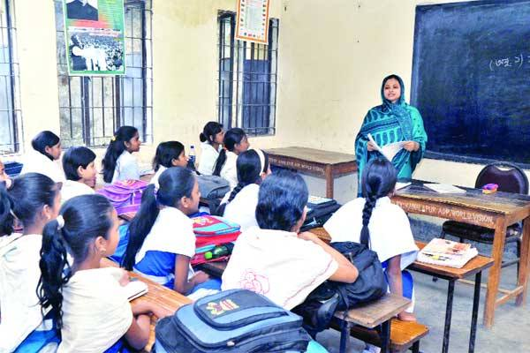
আদর্শ পাঠঃ-

Slide 8
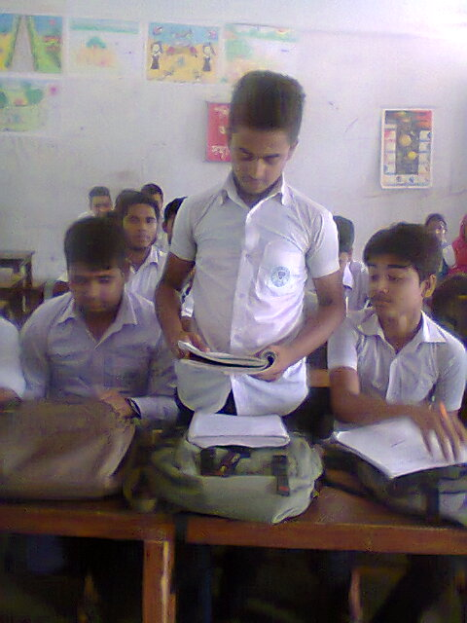
সরব পাঠঃ-

Slide 9
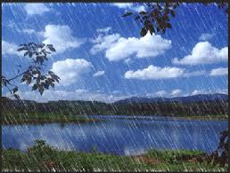
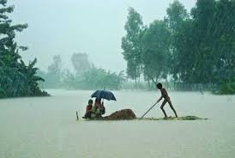
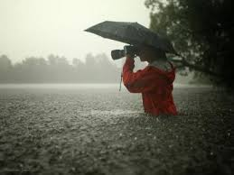
১৩ই এপ্রিলঃ মঙ্গল বার ১৯৭১
চার ধরে বৃষ্টি।শনিবার রাতে কি মুষলধারেই যে হলো,ভোববার তো দিনভর
একটানা।গতকাল সকালের পর বৃষ্টি থামলেও সারা দিন আকাশ মেঘলা ছিল।মাঝে মাঝে রোদ দেখা গেছে। মাঝে মাঝে এক পশলা বৃষ্টি।জামী ছড়া কাট ছিল, রোদ হয় বৃষ্টি হয় খ্যাকঁ – শিয়ালির বিয়ে হয়।’

Slide 10
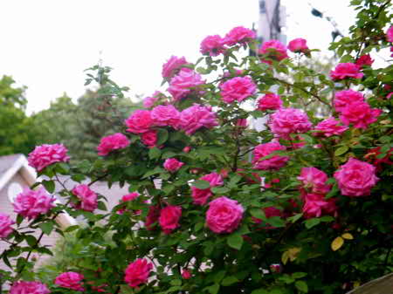
১০ই মেঃসোমবার ১৯৭১ সাল
বেশ কিছুদিন বাগানের দিকে নজর দেওয়া হয় নি। আজ সকালে নাশতা খাবার পর তাই বাগানে গেলাম। বাগানে বেশকটা হাই-ব্রিট রোজের গাছ আছে। এই ধরনের গোলাপ গাছে খুব বেশি যত্ন করতে হয়- যা গত দুমাসে হয়নি।
খুরপি হাতে কাজে লাগার আগে গাছগুলো দিকে তাকিয়ে দেখলাম।

Slide 11
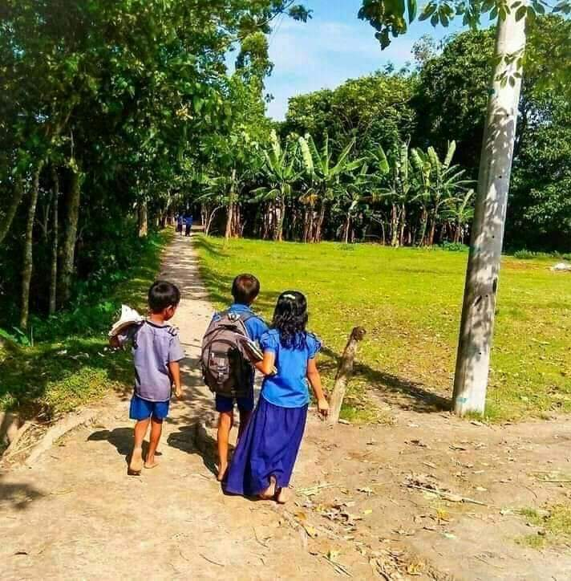
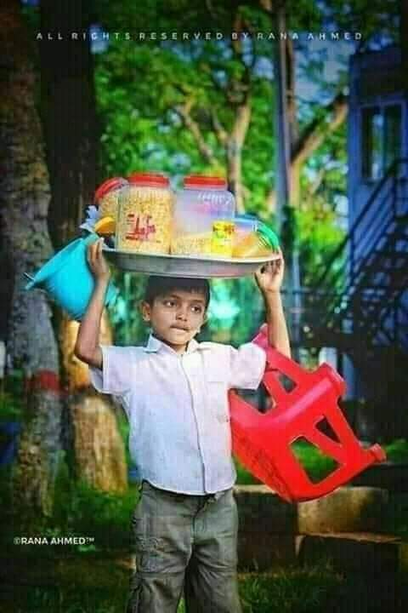
১২ই মেঃ বুধবার ১৯৭১
জামীর স্কুল খুলেছে দিন দুই হলো।সরকার এখন স্কুল-কলেজে জোর খোলারব্যবস্থা করেছে।এক তারিখে প্রাইমারি স্কুল খোলার হুকুম হয়েছে, নয় তারিখে মাধ্যমিক স্কুল।

Slide 12
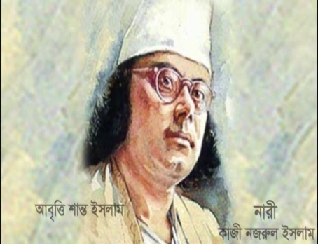
২৫ শে মেঃ মঙ্গলবার১৯৭১
আজ বিদ্রোহী কবি জাজী নজরুল ইসলামের জন্মজয়ন্তী। বেশ শান-শওকতের সঙ্গে পালিত হচ্ছে ঢাকায়।এমনকি ইসলামিক ফাউন্ডেশন পর্যন্ত অনুষ্ঠান করছে।

Slide 13
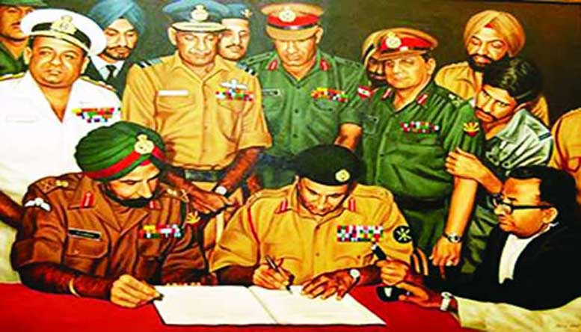
১৬ই ডিসেম্বরঃ ১৯৭১ সাল
আজ সকাল নটা পর্যন্ত যে আকাশযুদ্ধ – বিরতির কথা ছিল, সেটা বিকেলেতিনটে পর্যন্ত বাড়ানো হয়েছে।দুপুর থেকে সারা শহরে শীষন চাঞ্চল্য ও উত্তেজনা।পাকিস্তান আর্মি নাকি সারেন্ডার করবে বিকালে।দলে দলে লোক ‘জয় বাংলা’ধ্বনি তুলে রাস্তায়বেরিয়ে পড়েছে কেরফিউ উপেক্ষা করে।

Slide 14
শব্দার্থ ও টিকা
জামী
লেখিকার ছোট ছেলে
শরীফ
লেখিকার স্বামী
রুমী
জামী ভাই
চতুরতা,দুর্বুদ্ধি
কুটকৌশল
শাস্তি থেকে অব্যাহতিচেয়ে আবেদন
মার্সি পিটিশন

Slide 15
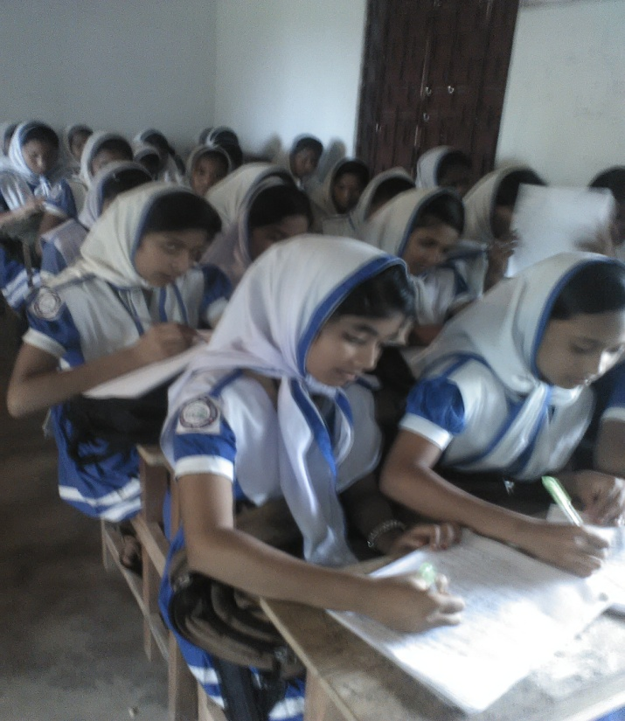
একক কাজঃ-
রুমিকে কারাগার থেকে বের করে আনতে মা-বাবা দ্বিধাদ্বন্দ্বের
ভোগ ছিল কেন?

Slide 16
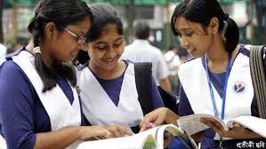
দলীয় কাজঃ-
ত্যাগ ও দেশপ্রেম দিক দিয়া রুমির আত্নত্যাগের ঘটনা’একাত্তরে দিনগুলি’ প্রবন্ধের আলোকে আলোচনা কর।

Slide 17
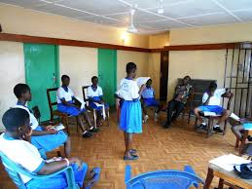
দলীয় কাজ উপস্থাপন

Slide 18
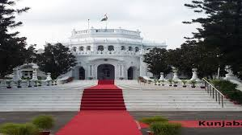
বাড়ীর কাজঃ-
‘’একাত্তরে দিনগুলি’ প্রবন্ধে ভাবার্থ ব্যাখ্যা কর।

Slide 19
ধন্যবাদ

